Slide 1
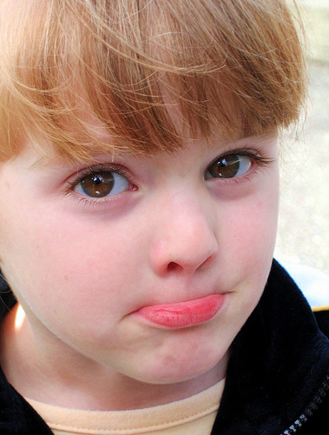
PRIMEROS AUXILIOS EN AMBITO ESCOLAR
LOLY AYUSO OLMOS DUE. URGENCIAS

Slide 2
ÍNDICE
OBJETIVOS EN PRIMEROS AUXILIOS.
CONDUCTA PAS. (PROTEGER, ALERTAR Y SOCORRER).
OVACE. (OBSTRUCCIÓN DE VÍA AÉREA POR CUERPO EXTRAÑO).
PCR (PARADA CARDIORRESPIRATORIA).

Slide 3
OBJETIVO:
Adquirir los conocimientos más elementales para poder ofrecer una ayuda eficaz a niños que han sufrido una situación de Emergencia.
Identificar y resolver situaciones de urgencia vital
Aprender a prevenir accidentes.
Aplicar procedimientos y técnicas de Primeros Auxilios

Slide 4
CONDUCTA PAS

Slide 5
Detectar posibles riesgos.
Tomar medidas para evitar riesgos adicionales: p.ej. Abrir ventanas, desconectar electricidad,….
En caso de accidentes señalar el lugar donde se ha producido.

Slide 6
GRITAR PIDIENDO AYUDA SI NOS ENCONTRAMOS SÓLOS.
ACTIVAR 112:
Localización exacta de los hechos.
Tipo de accidentes y nº de personas involucradas.
Tipo de lesiones en el niño, si las conocemos.
Escuchar y contestar lo que nos preguntan.
No colgar el teléfono hasta que nos lo digan.

Slide 7
Evaluar el estado del niño.
Sólo movilizar al niño si se encuentra en lugar peligroso o la posición no es adecuada para RCP.
Realice las pautas básicas de Primeros Auxilios.

Slide 8
RECUERDE:
Establezca medidas de autoprotección y prevención de nuevos accidentes.
ALERTAR al 112. Si no está solo, puede dar alerta otra persona. Asegúrese de que sabe qué datos tienes que dar.
No desplace ni mueva a la víctima si no existe riesgo vital.

Slide 9
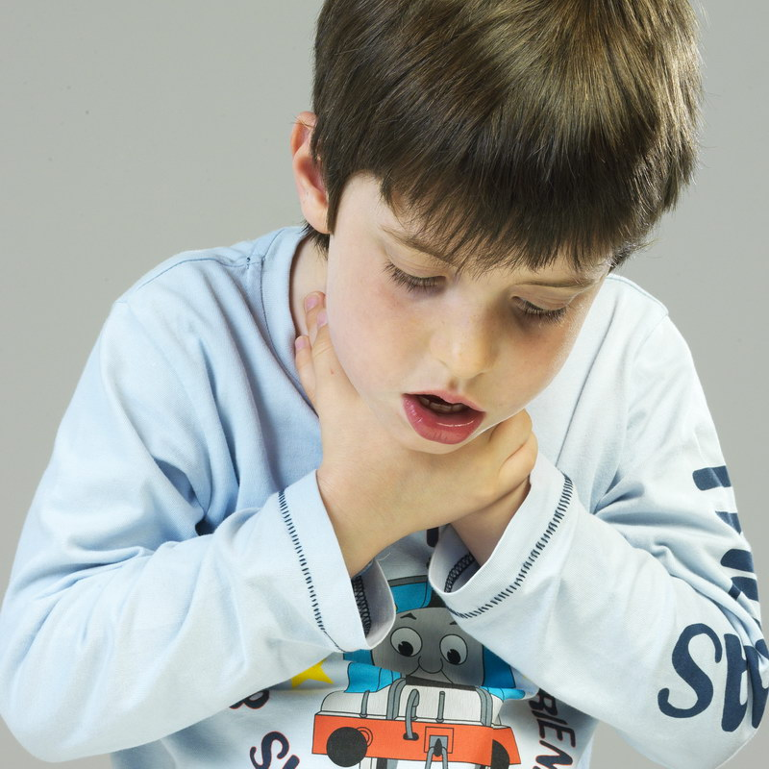
OVACE
OBSTRUCCIÓN DE VÍA AÉREA POR CUERPO EXTRAÑO

Slide 10
ATRAGANTAMIENTO SEVERO
Tos Inefectiva
Tos Efectiva
CONSCIENTE
5 golpes espalda
5 compresiones abdominales (torácicas en lactantes)
Heimlich
INCONSCIENTE
Abrir vía aérea
Iniciar RCP
ANIMAR A TOSER

Slide 11
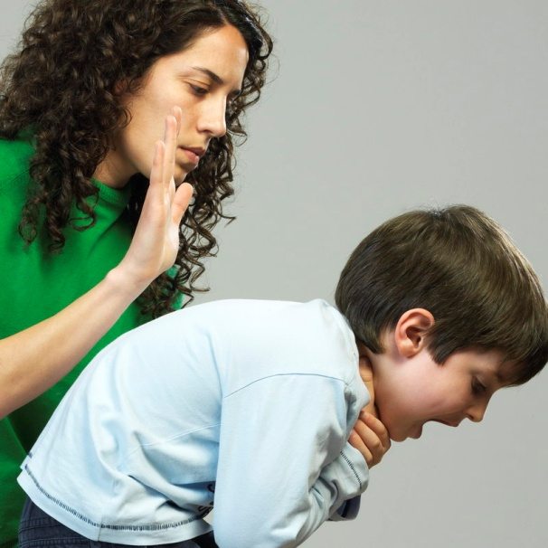
5 golpes interescapulares. Incorporado hacia adelante.

Slide 12
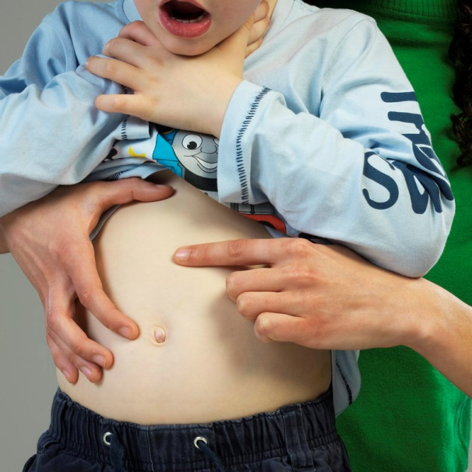
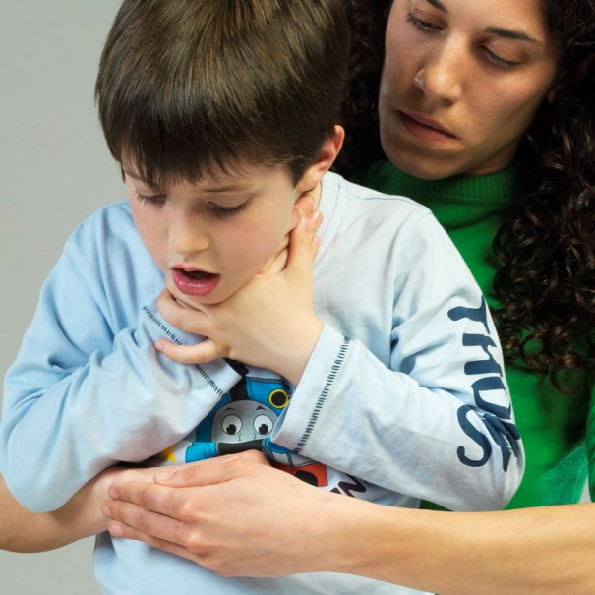
5 compresiones abdominales (HEIMLICH).
Punto medio entre apéndice xifoides y ombligo.

Slide 13
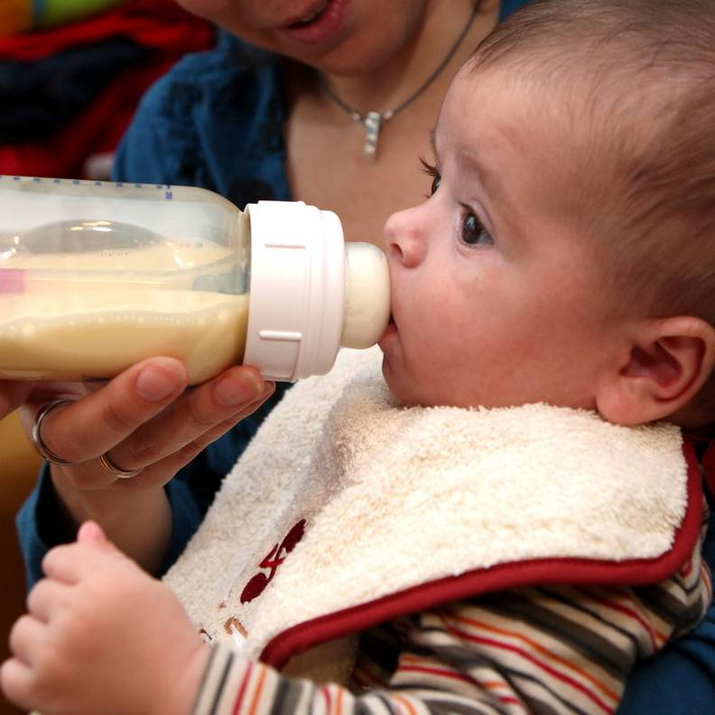
OBSTRUCCIÓN DE VÍA AÉREA EN EL LACTANTE
( menores de 1 año)

Slide 14
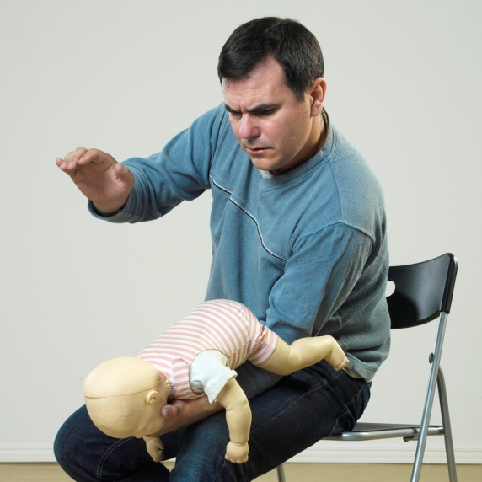
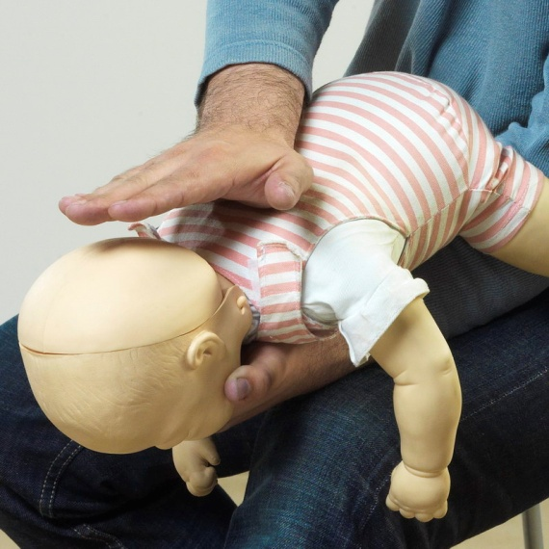
5 golpes omóplatos. Cabeza más baja que el cuerpo.
Sujetando la mandíbula inferior y abriendo la boca.

Slide 15
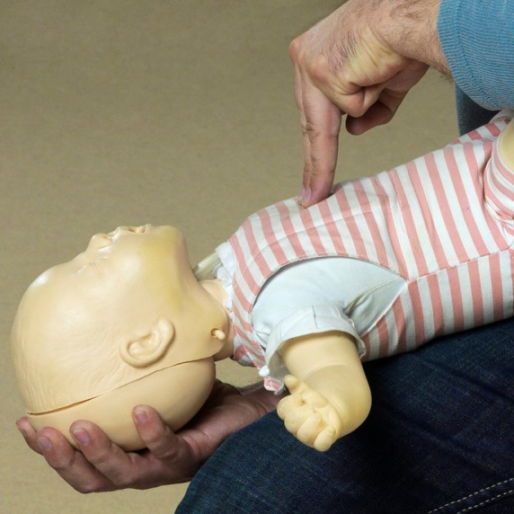
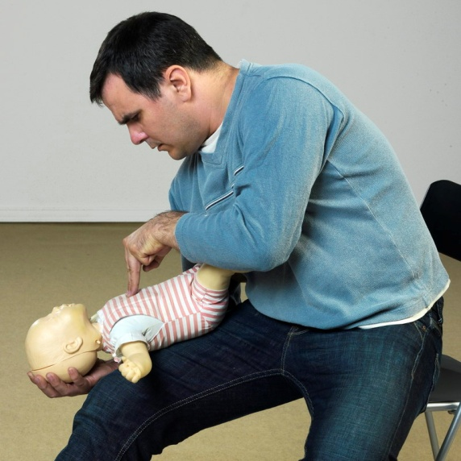
5 compresiones Tercio inferior esternón.
Con dos dedos, de forma oblicua. Cabeza lateralizada.

Slide 16
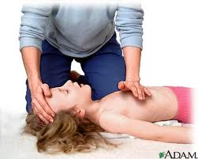
SITUACIÓN DE EMERGENCIA ANTE ALGUIEN QUE NO RESPONDE

Slide 18
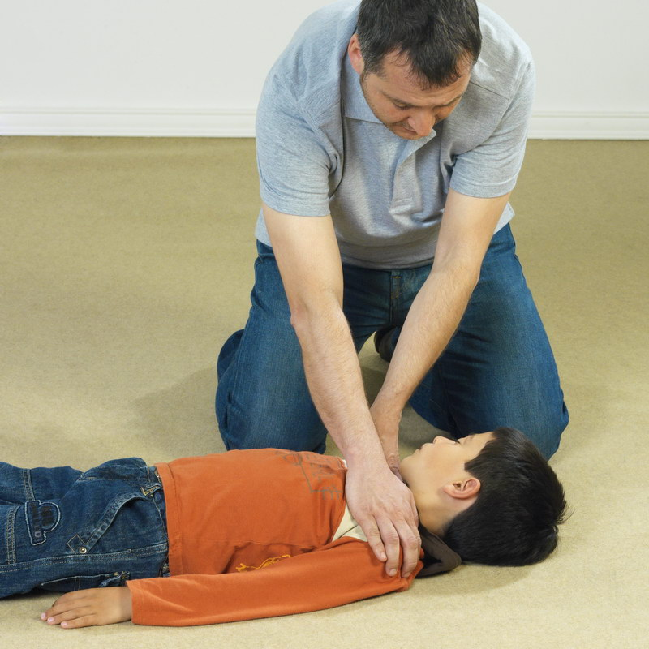
CONDUCTA PAS
No existe peligro para el primer actuante.
No hay peligro adicional para la víctima.
No hay peligro para tercero
APROXIMACIÓN A LA VÍCTIMA

Slide 19
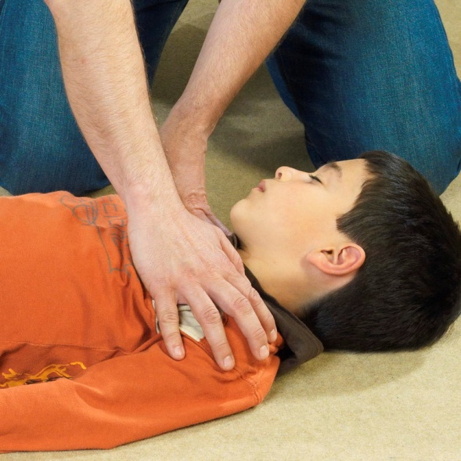
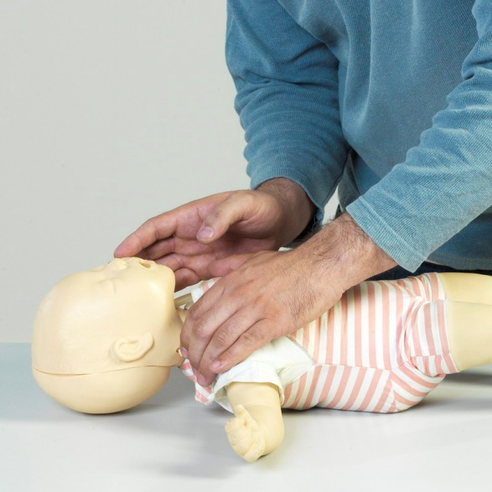
COMPROBAR SI RESPONDE
ESTÍMULO VERBAL. Llamarle por su nombre si lo sabemos.
ESTÍMULO DOLOROSO. Palmadas y pellizcos. No zarandear
COMPROBAR SI RESPONDE

Slide 20
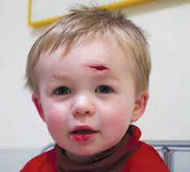
No moverle de su posición
Preguntar qué ha ocurrido
Buscar signos de hemorragia
Efectuar exploración secundaria
Seguir controlando consciencia
Alertar a los SEM si fuese necesario
CONSCIENTE
SI RESPONDE

Slide 21
NO RESPONDE
SI NO RESPONDE:
Si está sólo, grite pidiendo ayuda, sin abandonar al niño
Si hay alguien más pídale que se quede por si necesita ayuda
Colocar tumbada boca arriba sobre superficie lisa y dura, con los brazos a lo largo del cuerpo .

Slide 22
ABRIR VÍA AÉREA (MANIOBRA FRENTE-MENTÓN)
En niños:
Con una mano en “C” colocada en la frente y otra mano con dos dedos en la barbilla.
Desplazamos la cabeza hacia atrás, situando la punta de la nariz mirando al techo.
NO USAR ESTA TÉCNICA EN POSIBLE LESIÓN CERVICAL

Slide 23
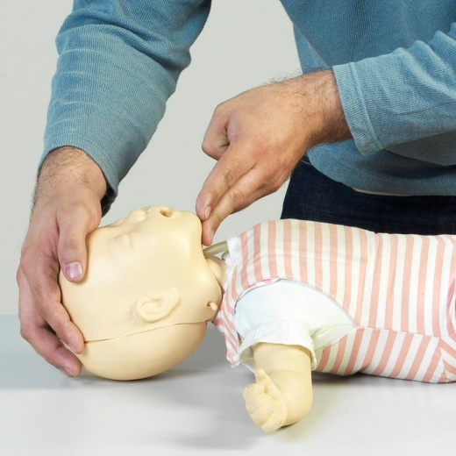
ABRIR VÍA AÉREA (MANIOBRA FRENTE- MENTÓN)
En lactantes:
Colocar toalla, pañuelo,…en la espalda, entre los omóplatos.
Mantener una posición neutra, boca arriba en superficie plana y dura.

Slide 24
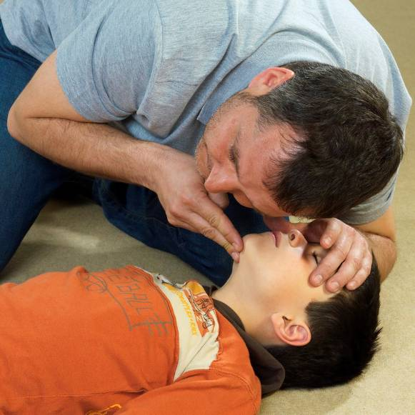
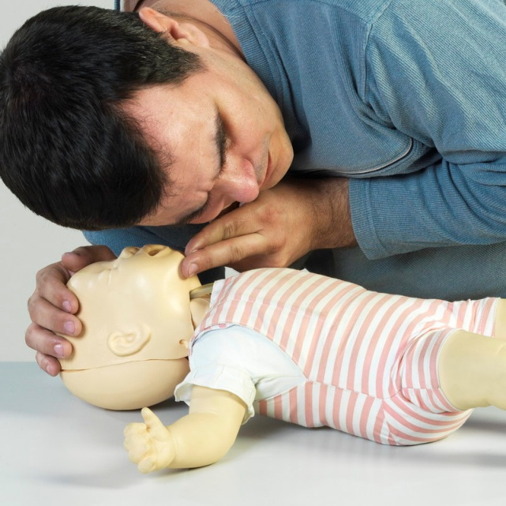
COMPROBAR SI RESPIRA
COMPROBAR SI RESPIRA
Arrodillarse mirando al tórax de la víctima
VER: si el tórax se eleva
OIR: si sale el aire
SENTIR: el aire en la mejilla
Durante unos 10 segundos.
La respiración en bocanadas o agónicas NO SE CONSIDERA RESPIRACIÓN NORMAL

Slide 25
SI RESPIRA
INSCONSCIENTE
PLS POSICIÓN LATERAL DE SEGURIDAD

Slide 26
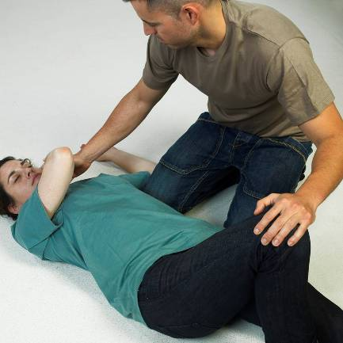
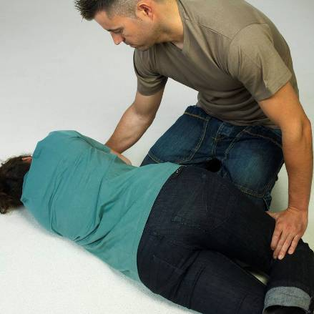
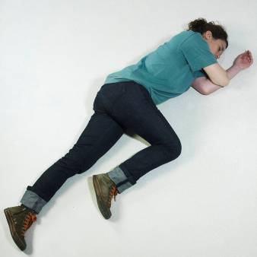
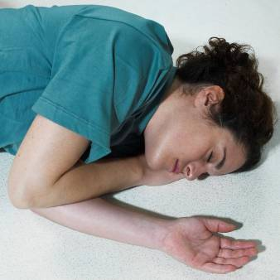

Slide 27
PCR PARADA CARDIORRESPIRATORIA
SI NO RESPIRA
MANIOBRAS DE RCP
(REANIMACIÓN CARDIOPULMONAR)

Slide 28
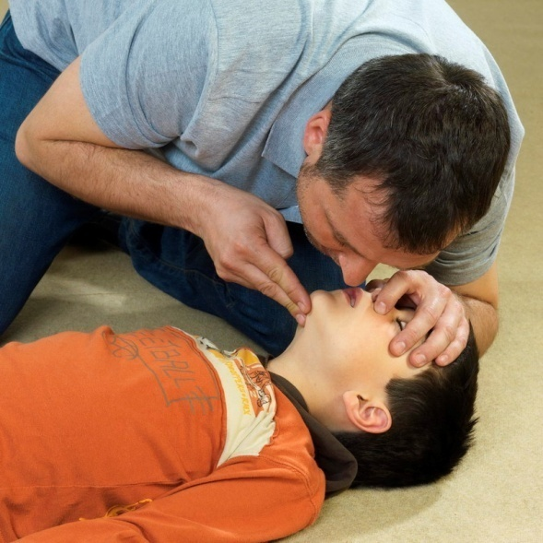
EN NIÑOS 5 VENTILACIONES DE RESCATE.
Mantener vía aérea abierta con maniobra frente-mentón.
Tapar la nariz.
Insufle el aire en la boca mientras observa si se eleva el pecho.
Duración aprox. 1segundo.
EN NIÑOS 5 VENTILACIONES DE RESCATE EN NIÑOS
BOCA A BOCA

Slide 29
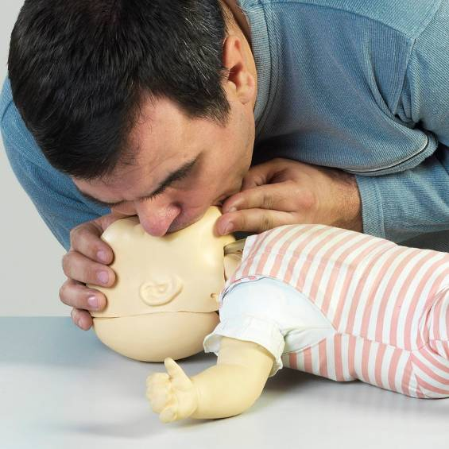
La cantidad de aire ha de ser menor que en el niño.
El indicador es la elevación del tórax.
Si el tórax no se eleva normalmente comprobar la correcta maniobra.
No realizar más insuflaciones que las indicadas aunque no hayan sido efectivas
5 VENTILACIONES DE RESCATE EN LACTANTES BOCA/ BOCA-NARIZ

Slide 30
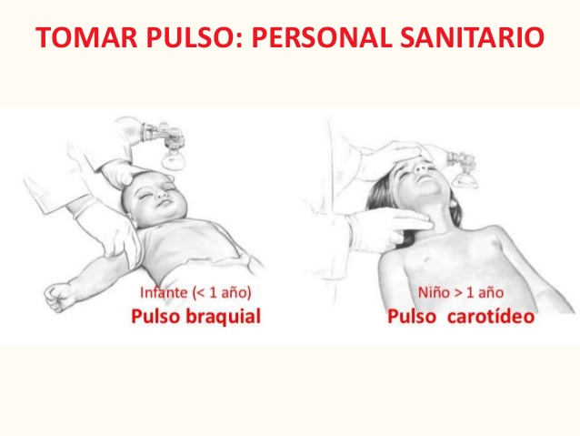
VOLVER A EVALUAR SIGNOS DE RESPIRACIÓN Y PULSO
VER, OIR Y SENTIR.
PALPAR PULSOS

Slide 31
MASAJE CARDÍACO EN
NIÑOS
Con el talón de una mano en el centro del pecho. Con la otra se puede sujetar la frente.
En niños grandes, con las dos manos, entrelazando los dedos.
Con los codos rectos situar los hombros encima de la víctima.

Slide 32
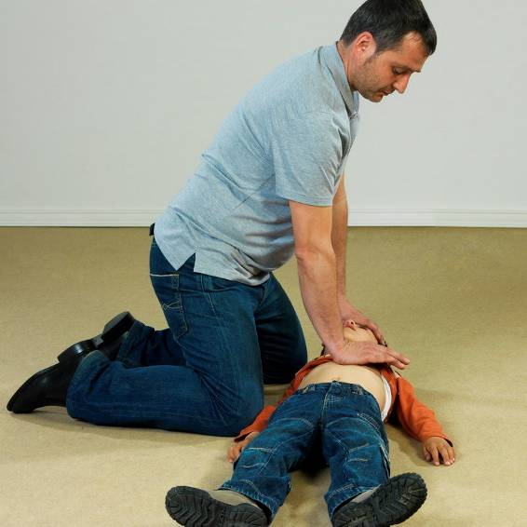
Comprimir un tercio del tórax:
aprox 5 cm.
Dejar que se expanda sin perder el contacto
El ritmo es de al menos 100 por minuto .
30 COMPRESIONES TORÁCICAS 2 INSUFLACIONES.
5 CICLOS / 2MINUTOS DE RCP.
USO DEL DESA

Slide 33
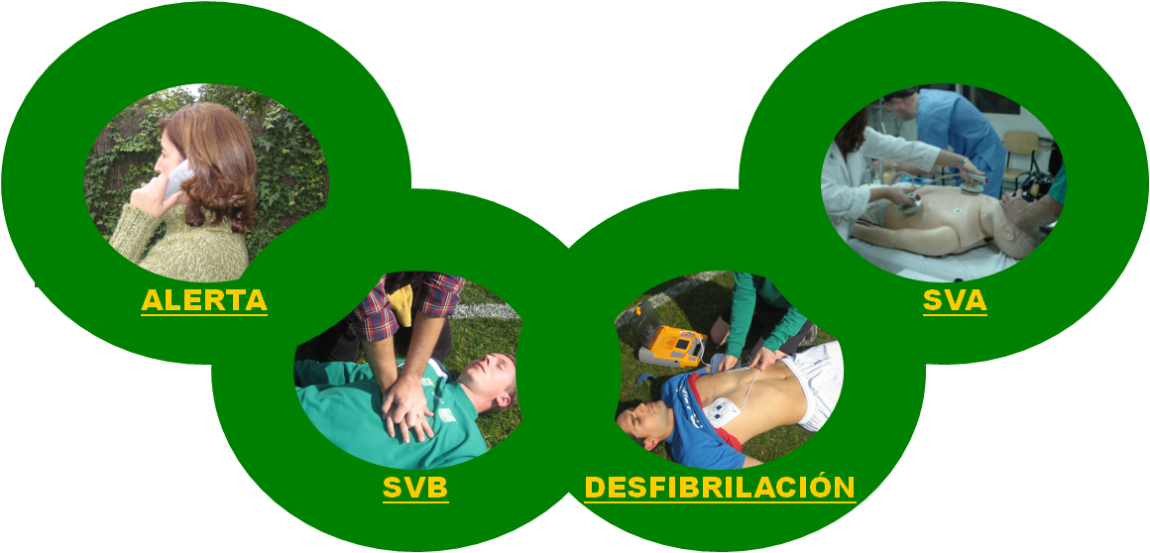
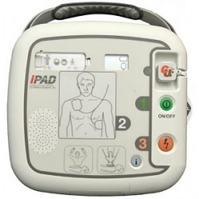
DESA (DESFIBRILADOR SEMIAUTOMÁTICO)

Slide 34
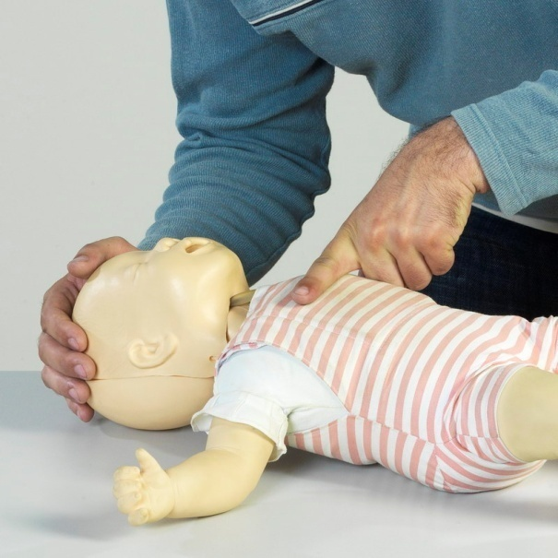
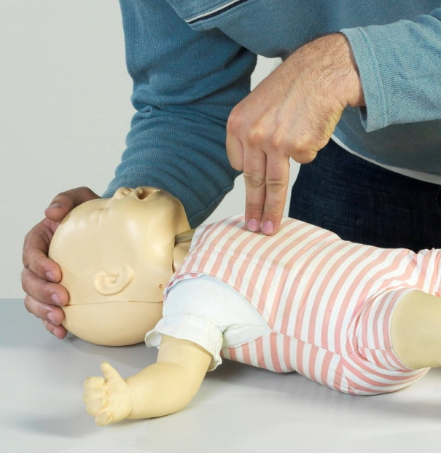
Zona de masaje en el punto medio de la línea intermamilar.
Con dos dedos perpendiculares.
Compresiones a un ritmo de al menos 120 por minuto.
Comprimiendo un tercio del tórax: aprox. 4cm
30 COMPRESIONES CON DOS INSUFLACIONES BOCA A BOCA-NARIZ
MASAJE CARDÍACO EN LACTANTES

Slide 35
¿QUÉ DEBEMOS HACER?:
Transmitir tranquilidad al niño/a: la sangre es muy escandalosa.
Valore el estado del paciente.
Valore la pérdida sanguínea.
Controle la hemorragia con presión directa.
Alerte a los SEM, si es necesario.

Slide 36
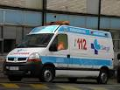
Realizar ciclos de 30/2 durante 1minuto.
VER, OIR Y SENTIR.
SI NO HAY RESPIRACIÓN CONTINUAR:
Hasta ver signos de respiración.
Hasta que llegue el equipo sanitario.
Hasta que las fuerzas no nos permitan continuar.
DURACIÓN DE LA REANIMACIÓN

Slide 37
Pautas a seguir:
Recoger información básica, preguntando al niño, padres o al entorno:
¿Qué ha pasado?
¿Cómo se encuentra, qué síntomas tiene?
¿Cómo se ha producido la lesión?
¿Tiene alguna enfermedad, toma medicación?
Alergias conocidas (medicamentos, alimentos…)
Nombre, edad, domicilio, teléfono de familiares o persona de contacto.
EXPLORACIÓN SECUNDARIA

Slide 38
GRACIAS

Slide 39
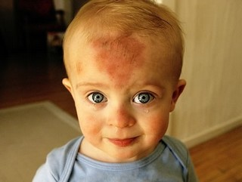
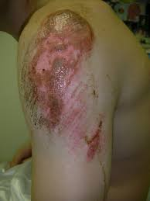
URGENCIAS TRAUMÁTICAS

Slide 40
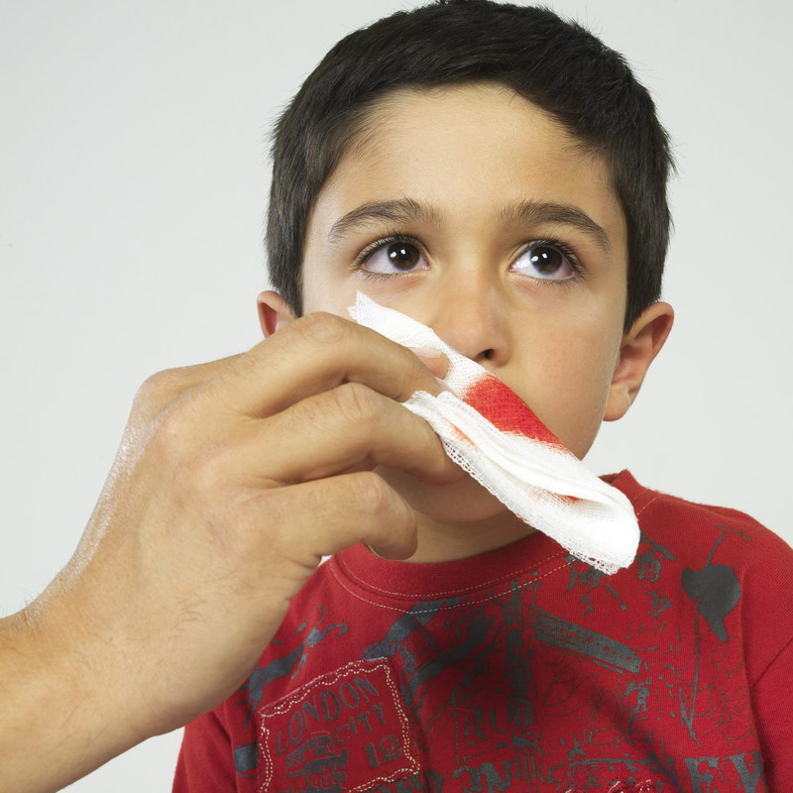
HEMORRAGIAS
HEMORRAGIAS:
Concepto: Salida de sangra de los vasos sanguíneos
Hemorragias comunes en la infancia:
1. Externas

Slide 41
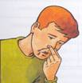
2. Internas:
Activar cadena de socorro y situación Trendelemburg
3. Exteriorizadas:
Otorragias.
Epístaxis
Hemoptisis
Hematemesis.
Rectorragia.
Metrorragia.
Hematuria.

Slide 42
COMPRESIÓN DIRECTA:
Efectuar presión en el punto sangrante.
Apósito lo más limpio posible.
No retire nunca el primer apósito.
Realice un vendaje compresivo.

Slide 43
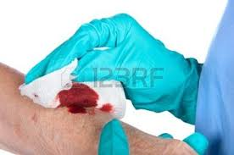
¿QUÉ NO DEBEMOS HACER?:
Aplicar remedios caseros como pimienta, pegamento…
Levantar el apósito para ver si sangra.
No realizar compresión durante el tiempo oportuno.
Realizar movilizaciones en la zona.
Aplicar un “torniquete” sobre la extremidad.

Slide 44
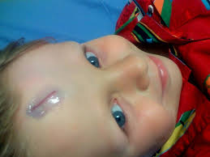
Abertura en nuestra piel o mucosas.
Síntomas de la INFECCIÓN: dolor, inflamación, enrojecimiento, impotencia funcional e incluso secreción.
HERIDAS

Slide 45
TIPOS DE HERIDAS

Slide 46
HERIDAS GRAVES
Con bordes que no se juntan o miden mas de 2 o 3 cm.
Con presencia de hemorragia que no se detiene.
Dejan ver músculo o hueso.
Afectan a articulaciones, a manos o a pies.
Heridas punzantes.
Mordeduras.

Slide 47
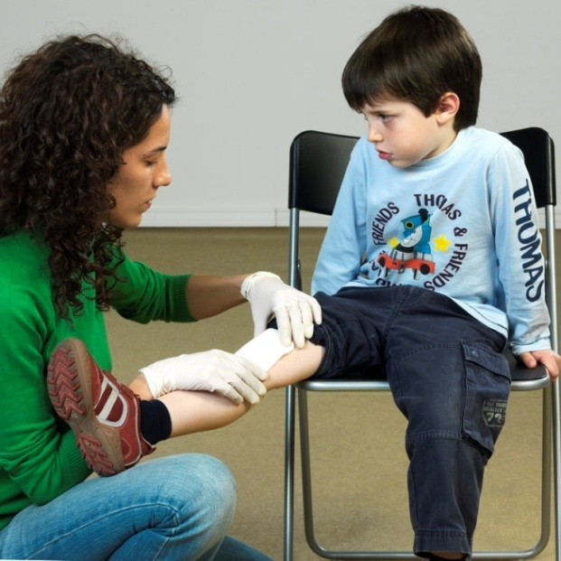
TRATAMIENTO HERIDAS
Evitar infección con ASEPSIA.
Lavarnos las manos antes de curar heridas.
Lavar bien la herida con agua corriente o suero fisiológico.
Secar con apósitos limpios.
Aplicar antiséptico. clorhexidina o betadine.
Cubrir si es necesario por a su amplitud o gravedad.

Slide 48
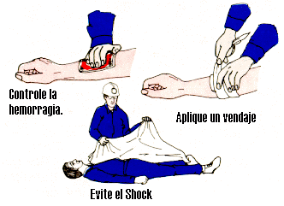
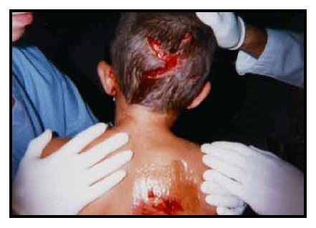
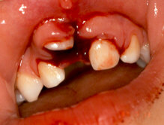
CONTROL EN HERIDAS GRAVES

Slide 49
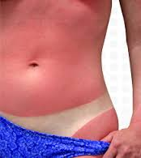
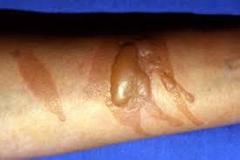
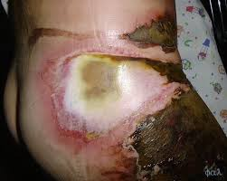
CLASIFICACIÓN POR PROFUNDIDAD
QUEMADURAS
1ºgrado- ERITEMA- ENROJECIMIENTO
2ºgrado- FLICTENA- AMPOLLA
3ºgrado- ESFACELO- ZONA LUCHA, BLANCA.
4ºgrado- NECROSIS- ZONA MUERTA

Slide 50
CLASIFICACIÓN DE QUEMADURAS POR EXTENSIÓN

Slide 51
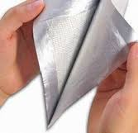
TRATAMIENTO QUEMADURAS
RETIRAR ANILLOS, PULSERAS Y ROPA NO ADHERIDA.
PONER AL AGUA FRÍA, NO HELADA DURANTE UNOS MINUTOS.
CUBRIR CON APÓSITOS LIMPIOS.
EVITAR HIPOTÉRMIA.
TRASLADAR A SERVICIO DE URGENCIAS.

Slide 52
NUNCA:
RETIRAR PIEL O ROPA ADHERIDA.
APLICAR LOCIONES, DENTÍFRICO, ACEITES, UNGÜENTOS O GRASAS.
ROMPER LAS AMPOLLAS.
RETIRAR PIEL DESPRENDIDA.
NO JUNTAR PIEL CON PIEL, DEDOS DE MANO O PIE, SEPARARLOS.

Slide 53
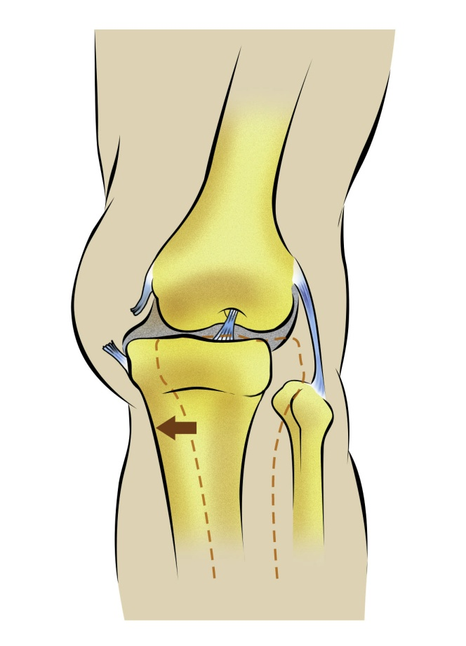
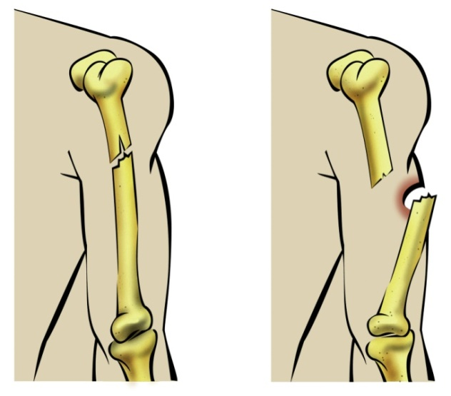
ESGUINCES, LUXACIONES Y FRACTURAS
TRAUMATISMOS

Slide 54
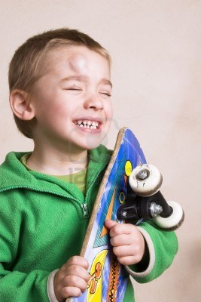
ESGUINCES Y CONTUSIONES
¿QUÉ DEBEMOS HACER?
Tranquilizar al niño/a.
Aplicar frío local.
No movilizar la extremidad.
Acuda al Centro de Salud si es necesario.

Slide 55
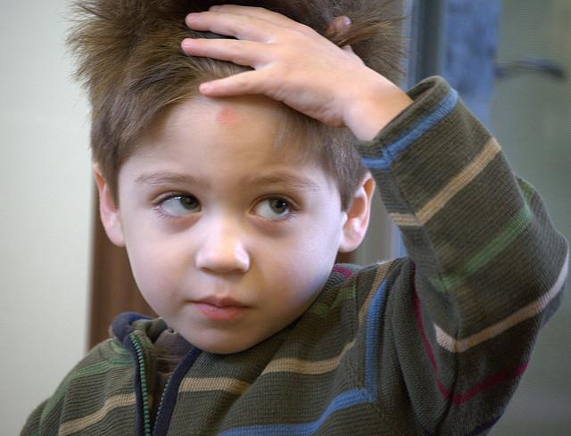
TRAUMATISMO CRANEOENCEFÁLICO.
Pueden producir alteración de la consciencia, lesión cerebral y lesión craneal”
Activar al SEM rápidamente.
Tranquilizar e impedir que se mueva.
No coja en brazos ni levante al niño/a. Vigilar la consciencia y el triángulo de valoración pediátrica.
SIGNOS Y SÍNTOMAS DE ALERTA:
Alteraciones de consciencia: cambios de conducta.
Pérdida de memoria.
Vómitos repetidos.
Dolor de cabeza.
Llanto irritable.

Slide 56
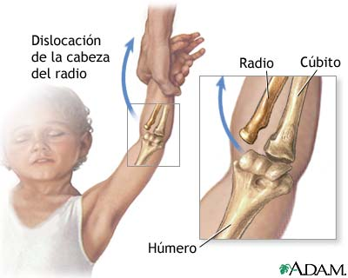
LUXACIONES
PRONACIÓN DOLOROSA:
Desplazamiento del codo, dolorosa y que impide el movimiento.
Mecanismo: al intentar levantar al niño del suelo o al tirarles del brazo, en la acera.

Slide 57
FRACTURAS
EXTREMIDADES
Dolor que aumenta con la movilidad.
Impotencia funcional.
Edema, hinchazón, rubor.
Rotación/acortamiento.
“Ante la duda, pensar que pueda estar fracturado”

Slide 58
RAZONES PARA LA INMOVILIZACIÓN
Evitar el dolor.
Prevenir o minimizar complicaciones
-Daño de músculos.
-Laceración de piel.
-Restricción del flujo sanguíneo.
-Sangrado excesivo.
-Parálisis de la extremidad.

Slide 59
INMOVILIZACIONES

Slide 60
GRACIAS

Slide 61
URGENCIAS SECUNDARIAS

Slide 62
Intoxicaciones.
Urgencias pediátricas más frecuentes
Situaciones de dificultad respiratoria
Deshidratación
Enfriamiento (hipotermia)
Fiebre (hipertermia)
Convulsiones febriles
Convulsiones no relacionadas con fiebre
Reacciones alérgicas
Botiquín

Slide 63
INTOXICACIONES
SÍNTOMAS:
Dolor o molestias abdominales. Vómitos, náuseas y diarreas (pueden ser de aparición tardía)
Aumento de la temperatura corporal
Afectación del estado general
Erupción cutánea
Sudoración importante
Alteración de la conciencia
Visión nublada
Convulsiones
Llamamos “TÓXICO a cualquier
Sustancia que, una vez introducida en el organismo, es capaz de lesionarlo, ya sea a largo plazo, o bien de manera inmediata”.
Los síntomas dependerán del tipo de tóxico, influyendo la cantidad, la vía de entrada, el tiempo de exposición, etc.

Slide 64
VÍAS DE INTOXICACIÓN
Vía digestiva
Medicamentos
Venenos (pesticidas, raticidas)
Algunos alimentos como setas, plantas…
Productos de limpieza de uso doméstico
Vía respiratoria
Humos
Gases
Aerosoles
vapores
Vía cutánea o mucosa
Insecticidas
Desengrasadores industriales, productos químicos
Picaduras de animales

Slide 65
TRATAMIENTO INTOXICACIONES
¿QUÉ DEBEMOS HACER?
PROTEGERNOS para evitar la auto intoxicación. Por ejemplo, usar guantes.
ELIMINAR EL RIESGO O ALEJAR AL NIÑO DE DICHO RIESGO. Por ejemplo, quitarle la ropa, irrigar abundantemente con agua corriente
CONTROL DE LA APARIENCIA DEL LACTANTE O NIÑO, LA RESPIRACIÓN Y EL ASPECTO DE LA PIEL.

Slide 66
Asegurar la PERMEABILIDAD DE LA VÍA AÉREA.
IDENTIFICAR EL TÓXICO, LA CANTIDAD Y EL TIEMPO desde
la exposición.
RECOGER UNA MUESTRA DEL TÓXICO, si es posible.
AIREAR LA ESTANCIA en caso de disolventes o hidrocarburos.
Estar PREPARADO PARA INICIAR LA RCP.
Llamar al 112 o al TELÉFONO DE TOXICOLOGÍA (915620420)
para obtener información y/o alertar a los servicios de emergencias

Slide 67
TRATAMIENTO DE INTOXICACIONES
¿QUÉ NO DEBEMOS HACER?
Administrar remedios caseros para “diluir o desactivar el tóxico” (leche, clara de huevo…) sin previo consejo médico
Provocar el vómito, si no nos lo han recomendado

Slide 68
URGENCIAS RESPIRATORIAS
Algunas generan dificultades como el aumento del trabajo respiratorio (costillas marcadas, aleteo, ruidos). En estos casos siempre hay que consultar al pediatra.
TIPOS:
LARINGITIS AGUDA o inflamación repentina de la glotis(edema de glotis, crup laríngeo, estridor laríngeo)
Infección severa de la zona supraglótica o EPIGLOTITIS
BRONQUITIS o infección del bronquio.
CRISIS ASMÁTICA, estrechamiento del bronquio por inflamación.
CUERPO EXTRAÑO

Slide 69
QUÉ DEBEMOS HACER?
Alertar al 112 o trasladar al enfermo de manera urgente a un centro sanitario.
Apertura de la vía respiratoria y limpiaremos, sin forzar ni manipular, la cavidad bucal de secreciones.
Tratar la fiebre
Siempre dejaremos al niño sentado, lo que le permitirá respirar.
Controle en todo memento la apariencia, el aspecto de la piel y la respiración del lactante o niño.

Slide 70
URGENCIAS RESPIRATORIAS
¿QUÉ NO DEBEMOS HACER?
Prepararle vahos o inhalaciones
(eucaliptos…) muy calientes
Desabrigar al niño, exponerlo al frío
Darle medicación por nuestra cuenta

Slide 71
CRISIS ASMÁTICA

Slide 72
DESHIDRATACIÓN AGUDA
La deshidratación es la pérdida de agua
del organismo. El lactante y el niño pequeño,
por sus características físicas, pueden
perder agua con más rapidez
CAUSAS
Gastroenteritis aguda.
Mala preparación de los biberones por
falta de higiene o por dosis mal preparadas
Exposición a temperaturas muy altas o exceso de sol
Trastornos médicos específicos (problemas renales, hormonales y metabólicos)

Slide 73
DESHIDRATACIÓN
SÍNTOMAS Y SIGNOS
Niño o lactante irritable en el primer momento; a medida que pasa el tiempo está más decaído y somnoliento.
Signo del pliegue: la piel, al pellizcarla, mantiene el pliegue. El mejor sitio para hacerlo es el abdomen.
Las mucosas, la lengua y los labios estarán secos o muy pastosos
Ocasionalmente fiebre
Poca emisión de orina

Slide 74
DESHIDRATACIÓN
¿QUÉ DEBEMOS HACER?
Sólo si el niño está consciente, podemos intentar una hidratación oral (ej.: sueroral)
Si no está consciente, alerte al 112.
Si es posible, cuantifique la orina y las defecaciones
Coloque al niño en posición lateral. Controle en todo momento la apariencia, el aspecto de la piel y la respiración
Alerte al 112.
¿QUÉ NO DEBEMOS HACER?
Mantener al niño expuesto a focos de calor.
Darle grandes cantidades de líquidos de una vez porque facilita el vómito.
Darle medicamentos por nuestra cuenta.

Slide 75
ENFRIAMIENTO (HIPOTERMIA)
Los sistemas de regulación de la temperatura en el lactante y en niños pequeños no están aún lo suficientemente desarrollados.
SIGNOS Y SÍNTOMAS
Piel fría al tacto, puede tener un aspecto pálido
Niño poco activo, inusualmente tranquilo
Temblores
Respiración lenta y poco profunda
Falta de apetito

Slide 76
HIPOTERMIA
¿QUÉ DEBEMOS HACER?
Retire prendas mojadas y cambie pañales
cubra la cabeza con un gorrito
envuélvalo en una manta
caliente la habitación
Si el estado de conciencia es bueno, ofrecer bebidas calientes
¿QUÉ NO DEBEMOS HACER?
Bañarlo con agua caliente (atención a los cambios bruscos de temperatura)
Darle friegas enérgicas
Tenerlo expuesto a corrientes de aire y humedad ambiental

Slide 77
FIEBRE (HIPERTERMIA)
Se considera fiebre a la temperatura corporal superior a los 38º C.
No es una enfermedad en sí misma, sino un síntoma
Asegúrese de que toma la temperatura de forma correcta.
Si está preocupado acuda al centro de salud o al pediatra.
No se angustie: intente controlar la temperatura con los medicamentos habituales o por métodos físicos.
Fiebre no es igual a gravedad.
¿QUÉ NO DEBEMOS HACER? Abrigar y tapar al niño “para que sude” Darle bebidas calientes Bañarlo en agua fría. Darle antibióticos

Slide 78
¿QUÉ DEBEMOS HACER?
MANTENGA AL NIÑO FRESCO Y CÓMODO, poco abrigado
Bebidas frescas y ligeras
Refresque al niño con agua tibia por medio de compresas o en la bañera, si mantiene un buen estado de conciencia
Siga la pauta de medicación (antitérmicos) recomendada por su pediatra
ACUDIR AL MÉDICO O LLAMAR AL 112
Temperatura superior a 40 º C.
Lactantes menores de 3 meses.
Presencia de espasmos, rigidez o convulsiones.
Alteración del triángulo de evaluación pediátrico
Aparición de erupciones o manchas.

Slide 79
CONVULSIONES FEBRILES
Es una de las causas más frecuentes de urgencias en los lactantes y niños. Generalmente, suelen ser consecuencia de un aumento de la temperatura (fiebre) rápido, aunque pueden deberse a fiebre alta mantenida.

Slide 80
CONVULSIONES
SIGNOS Y SÍNTOMAS CONVULSIONES
PÉRDIDA DE CONCIENCIA.
Las convulsiones son crisis que afectan a todo el cuerpo. Suelen ser de contracción-relajación, pero también podemos encontrarlas en un cuerpo flácido o sólo rígido
Las convulsiones suelen durar entre 1 y 10 minutos y no suelen superar los 15 minutos, aunque pueden repetirse
Posteriormente el bebé o niño se queda somnoliento.

Slide 81
CONVULSIONES
¿QUÉ DEBEMOS HACER?
ASEGURAR LA APERTURA DE LA VÍA AÉREA.
EVITAR QUE EL NIÑO SE DÉ GOLPES Y PUEDA AUTOLESIONARSE.
PLS después de la crisis.
Siempre tiene que ser visto por un pediatra.
Controle en todo momento la apariencia del niño, el aspecto de la piel y la respiración.

Slide 82
CONVULSIONES
¿QUÉ NO DEBEMOS HACER?
Bañarlo en agua fría, puede empeorar la situación
Poner los dedos en su boca para que no se trague la lengua
Poner objetos en su boca para que no se muerda la lengua
Sujetarlo fuertemente para evitar que se mueva
Trasladarlo durante la crisis

Slide 83
REACCIONES ALÉRGICAS

Slide 84
REACCIÓN ANAFILÁCTICA

Slide 85
¿QUÉ DEBEMOS HACER?

Slide 86
GRACIAS

Slide 87
PICADURAS DE SERPIENTE

Slide 88
PARTO DE URGENCIA

